Slide 1
Ağız Diş ve Çene Cerrahisinde İlaç Kullanımı ve Reçete Yazım Prensipleri
Prof. Dr. Cahit ÜÇOK

Slide 3
Farmakolojik Terimler İlaç, doz, Antibiyotik Profilaksisi, ters ilaç reaksiyonu, Yükleme dozu, İdame dozu, İlaç pik konsantrasyonu, Farmakokinezi, Minimum etkin konsantrasyon, biyoyararlanım

Slide 4
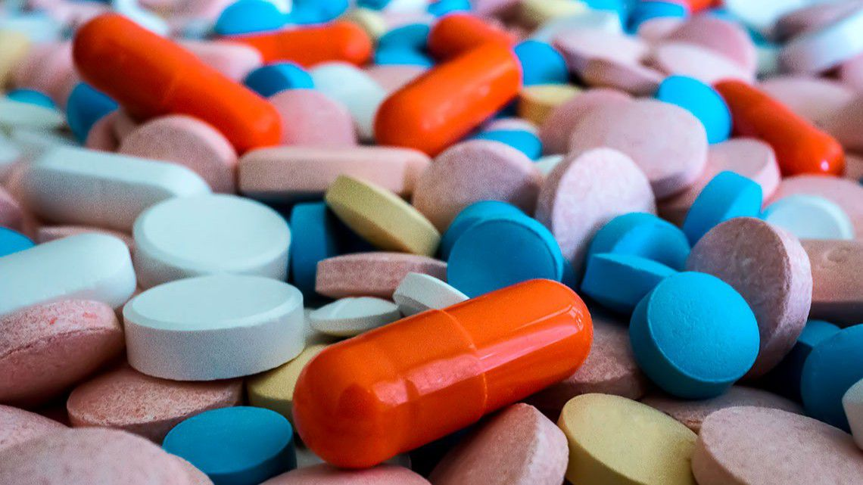
Terimler
İlaç: Hastalık sürecini modifiye eden yada fizyolojik fonksiyonunu değiştiren herhangi bir madde
Doz: Herhangi bir zamanda alınan ilaç miktarı (500mg, 1000mg, 1g)

Slide 5
Farmakokinetik
Farmakokinetik; ilacın vücuttaki hareketini ve vücudun ilaç konsantrasyonunu nasıl etkilediğini anlatır…
İlaç absorpsiyon oranını hangi faktörler etkiler?
GIS yoluyla alınan ilaçlarda midedeki yiyecek ve mide asiditesi gibi faktörler etkilidir. Diş hekimliğinde alınan bazı ilaçlar gastrointestinal iritasyonu önlemek amacı ile yiyecekle alınmalıdır (NSAİİ). Bazı ilaçlar aç karnına alınır ki yiyecekler absorpsiyonu geciktirebilir. Yiyecekler ile absorpsiyonu etkilenmeyen ilaçlar hem tok hem aç karnına alınabilirler.

Slide 6
Oral yolla alınan ilaç (Kapsül, tablet) bir bardak su ile yutulmalıdır.
Bazı asit bazlı ilaçlar mide zarını korumak amaçlı olarak jelatin, bağırsak kaplıdır.(Kapsül)
Şurup yada solüsyon tipindeki formüller absorpsiyon ve taşınmanın hızlı olması için için hazırlanmış sıvı formlardır.
İlaç sistemik dolaşıma ince bağırsağın üst kısmına(Duodenum)giderek karışır. Tetrasiklin gibi ilaçlar yiyecek ve (Kalsiyum, demir, magnezyum)gibi minerallerle alınmamalıdır. Bağırsaktan apsorpsiyonu yavaşlatan kompleksler oluşturur. Mide boşken alınmalıdır. Çoğu antibiyotikler yemeklerden etkilenmezler.

Slide 7
İlk Geçiş Etkisi
Oral olarak alınan ilaç sistemik dolaşıma girmeden önce portal ven aracılığı ile karaciğere gelerek enzimler ile metabolize olur.
İlk geçiş etkisini pas geçecek ilaç alma yolları; rektal, sublingual ve parenteral (IV,IM)
İlaç eliminasyonu; suda çözünen birçok metabolit böbrekler yolu ile vücuttan atılır. Böbrek hastalıkları ilaç geçiş süresini uzatacaktır. Bazı ilaçlar; akciğerler, anne sütü, ter, feçes ,gözyaşı ve safra yolu ile atılır.

Slide 8
Biyoyararlanım
Sistemik dolaşıma ulaşan uygulanmış ilaç kısmını tanımlar.
Sadece parenteral uygulanan ilaçlar %100 biyoyararlanıma sahiptir
Oral yolla alınan ilaçlar uzun bir ilk geçiş dönemi yaşarlar. Önce karaciğere oradan dolaşıma…Düşük biyoyaralanım ….
Oral solüsyon>Oral süspansiyon> Kapsül > Tablet sırası ile gerçekleşir.

Slide 9
Minimum Etkin Konsantrasyon (MEK)
İlacın terapötik etki üretmesi için alınması gereken miktardır.
İlacın ideal konsantrasyonu MEK ile toksik konsantrasyon arasında olmalıdır. Terapötik alan olarak adlandırılır.

Slide 10
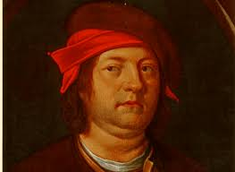
Zehiri zehir yapan dozdur
toksikolojinin mottosu. Paracelcus (1493-1541)

Slide 11
Doz
Herhangi bir zamanda alınan ilaç miktarı
İlacın ağırlığı (500mg, 1000mg), dozaj form sayısıyla (Kapsül, tablet vs)
Sıvılar hacim ile (İki damla) ifade edilir.

Slide 12
Dozlar
1 gram (g): 1000 miligram (mg)
1:100 solüsyon: 100 ml. solüsyon içerisindeki ilaç miktarı 1g’dır.
%3’lük hidrojen peroksit: 100 ml. Solüsyon içinde 3 g hidrojen peroksit bulunur.

Slide 13
Doz ayarlaması
Hastanın yaşı
Hasta için uygun doz ayarlaması yapılabilmesi için yeterli karaciğer fonksiyonu ve böbrek fonksiyonlarının bulunması gereklidir.
ANAMNEZ ÖNEMLİDİR.!...

Slide 14
Dozlar
Sürekli sabit hal; vücuda giren ilaç miktarının vücuttan elimine olan ilaç miktarına eşit olduğu zaman oluşur.
İlaç dozu devamlı olmalı ve her gün aynı saatte alınmalıdır.
Sürekli sabit hale ulaşmak için ilk gün yükleme dozu ile alınır, daha sonra idame dozu (Devam) verilir. Böylece terapötik etkiye daha kısa sürede ulaşılmış olur. Örn: 1000mg amoksisilin tek doz ile başlangıç, daha sonra 8 saatte 500mg ile idame dozu verilir.
Yükleme dozu genellikle düzenli dozun iki katıdır.

Slide 15
Plazma Pik Konsantrasyonu
Doz aralıkları boyunca görülen ilacın maksimum plazma seviyesidir.
Özellikle antibiyotik profilaksisi için pik konsantasyonların bilinmesi önemlidir.
Her ilaca göre değişir.
Amoksisilin 1-2 saat (Oral Olarak)
Klindamisin 45-60 dk
Asetaminofen ½-1 saat
Naproksen Sodyum 1 saat

Slide 16
Dental Enfeksiyonlarda Antibiyotik Tedavisi
Genellikle standart uygulama 7-10 gündür.
Hastaya ve enfeksiyonun şiddetine bağlı olarak değişir.
Yüksek doz kısa süreli tedavi savunulmaktadır.
Piyasadaki ürünler genellikle 5-7 günlük
Zitromax(Azitromisin) 3 tablet, 1x1 3 gün

Slide 17
Kapsül/Tablet
Tabletler daha hızlı çözünerek dolaşıma katılır
Kapsüller jelatin kaplı olduğu için midede değil ince bağırsakta çözünür.
Mide hassasiyeti var ise kapsül formları tercih edilmeli
NSAİİ genellikle tok karına alınmalıdır.

Slide 18
Antibiyotik Dozları
Dozun kaçırılmaması önemlidir.
Günlük alınması gereken ilaçlar ancak kanda terapötik doza ulaşıp, sürekli sabit hal alınca etkili olurlar.
Eğer doz atlanır ise, iki doz alınmamalı, hatırlandığı anda alınarak yeni saat üzerinden doz takibi yapılmalıdır.
Çocuk ve yaşlı hastada doz ayarı düşük tutulmalıdır.
Uygun dozu ayarlamak için üretici firmanın mg/kg formülü kullanılmalıdır.

Slide 19
Antibiyotik Dozları
Genellikle 12 yaş altı çocuk hastalar için süspansiyon formlar
Ticari ürün içerisinden çıkan kaşık kullanılmalıdır
20-45mg/kg üzerinden günlük doz hesaplaması yapılır
Günlük doz hesaplamasında; 250mg/5ml penisillin için 25 kg çocuk için 500 mg, sabah akşam 1 kaşık solüsyon olacak şekilde en düşük doz bulunur.
Enfeksiyonun şiddetine göre 45mg kadar artış yapılabilir.

Slide 20
Hamile ve Emziren hastalar
Hamilelik ve yaşamın ilk haftaları, plazma protein seviyesindeki sürekli ve belirgin değişiklikler nedeni ile ilaç dozu ayarlaması gereklidir.
Neredeyse tüm ilaçlar pasif difüzyon ile anne sütüne geçer.
İlaç dozu arttıkça süte geçen ilaç da artar.
Moleküler ağırlık, yağda çözünürlük ve yarılanma ömrü gibi faktörler
Anne sütünün Ph’ı 7’dir, plazma Ph’ından(7.4) düşük olduğu için zayıf yapılı ilaçlar (Eritromisin, tetrasiklin…) anne sütünde yüksek konsantrasyonlara çıkacaktır. Kullanılmamalıdır……..

Slide 21
FDA Hamilelik Kategorisi
Tüm reçeteli ilaçların sistemik olarak absorbe edilmesini yada fetüse potansiyel zararını tespit etmek için; A,B,C,D,X kategorisini getirmiştir.

Slide 22
FDA
A Kategorisi: Kadınlar üzerindeki kontrollü çalışmalarda fetüse risk olduğu gösterilmemiştir
B Kategorisi: Belirgin bir risk oluşturmadığı görülmüştür.
C Kategorisi: İnsanlar üzerinde çalışma yok
D kategorisi: İnsanlarda fetal etki var
X Kategorisi: Kesin fetal etki var. Hamilelerde kontrendike

Slide 23
Hamilelik dönemi ilaç örnekleri
Antibiyotikler: Amoksisilin, Penisillin, Klindamisin (B) ++
Tetrasiklin (D)- -
Analjezikler: Asetaminofen (B) ++
Aspirin C/D—
Lokal Anestezikler: Lidokain (B)++
Articain (C)- Dikkatli

Slide 24
Yaşlı hastalar
İlaç dağılım hacmi, ilaç klerensi (Renal fonksiyon), proteine bağlanma ve metabolizması yaşlı hastalarda değiştiği için ilaç dozunda azaltmaya gidilmelidir.
Böbrek yetmezliğinde böbrekten atılan ilacın yarılanma ömrü uzadığı için, ilacın terapötik plazma konsantrasyonunu sağlaması için dozajın düşmesi birkaç gün alabilir.
Konsültasyon yapılmalı

Slide 25
Karaciğer yetmezliği olan hastalar
Siroz ve hepatit gibi karaciğer hastalıklarında ilaçların cevapları değişebilir. Primer olarak karaciğerde metabolize olan ilaçlar için; hepatik bozukluk var ise dozaj ayarlaması gerekebilir.
İlaç metabolizmasında değişiklik olması için karaciğer hastalığının ileri seviyede olması gereklidir.
Konsültasyon gereklidir.

Slide 26
Eliminasyon
Tüm ilaçlar vücuttan atılmak durumunda
Suda çözünür veya değişmeden(Metabolize olmadan) atılırlar.
Çoğu ilaçlar metabolize olarak böbreklerden ürinle(İdrar) atılır.
Metabolize olmayan çoğu ilaçlar değişmemiş olarak karaciğerden geçerek safra ile atılır. İlaçla birlikte safra gastrointestinal sisteme gelir ve feçesle atılır.
Bazı ilaçlar aynı zamanda karaciğerde metabolitlere dönüşür ve safra ile salınır, feçesle atılır, bir kısmı kana tekrar emilir.
Örneğin; tetrasiklin metabolize olmaz ve enterohepatik dolaşıma uğrar, hem ürin hem de safra ile salınır ve bir kısmı feçesten geri emilir.

Slide 27
Doz ayarlaması
Böbrek hastalıklarında; güvenilir indikatörler(Kreatin klerens-GFR) doz ayarlamasında etkili olurken
Karaciğer hastalıklarında fonksiyon indikatörlerini ayarlamak zordur.
AST,ALT,GGT, gibi karaciğer enzimleri hücre hasarını belirlerken, karaciğerin ilaçları metabolize etme yeteneği ile ilgili değildir.
Konsültasyon gereklidir.

Slide 28
Böbrek yetmezliği olan hastalar
Böbrek fonksiyonu azalmış hastalarda(Diyaliz hastaları) ilaç kullanımı toksisite’ye neden olabilir.
İlacın vücuttan atılımı azalır.
Doz azaltılabilir.
Doz değiştirilmez alım aralığı artırılır
Alım aralığı sabit kalır, doz azaltılabilir.
Konsültasyon gereklidir.

Slide 29
Diş Hekimliği/Karaciğer-Börek Yetmezliği
Penisilin genel olarak güvenli
Tetrasiklin kontrendike
Amoksisilin genel olarak güvenli
Amoksisilin+Klavulanat karaciğer hasarlı ise kontrendike
Azitromisin karaciğer için kontrendike
Klindamisin böbrekte sorunsuz ancak karaciğer için siroz varlığında %50 doz azaltımı
Metronidazol ileri böbrek yetmezliğinde dozu azalt, hafif karaciğer hastalığında güvenli

Slide 30
Diş hekimliği/Karaciğer-Börek Yetmezliği
Naproksen hafif böbrek yetmezliği ve karaciğer hastalıklarında kontrendike
İbuprofen: hafif böbrek yetmezliği ve karaciğer hastalıklarında kontrendike
Aspirin: İleri derece böbrek yetmezliği ve karaciğer hastalıklarında kontrendike
Asetaminofen: hafif GFR: 6 saate, orta GFR: 8 saatte, karaciğer hastalıklarında kontrendike

Slide 31
Antimikrobiyaller
Antibiyotik: biyolojik kökenli bir madde
Kemoterapötik: sentetik yapılmış kimyasal madde
Antimikrobiyal: hem antibiyotiği hem de kemoterapötik ajanı….

Slide 32
Süre
Tedavinin süresi enfeksiyonun doğasına ve cevaba bağlıdır
Klinik olarak 3. günde bir iyileşme gözlenmediyse…
Antibiyotik kesilmeli ve ilaç değiştirilmelidir
Uzatılan kürler antibiyotik direncine neden olur…

Slide 33
Bakterisidal-Bakteriyostatik Antibiyotikler
Antibiyotiğin etkili olabilmesi için bakterinin içine girmesi gerekir
Bakterisidal antibiyotikler; bakterinin hücre duvarı sentezini inhibe ederek yada bakteri DNA’sına etki ederek öldürür
Bakteriyostatik antibiyotikler; bakterinin üremesini reversibl olarak engeller, zayıflatır etkisiz kılar…enfeksiyonun üstesinden gelmede etkili olarak vücudun doğal savunma mekanizmasını tekrar kazandırır

Slide 34
Bakterisidal-Bakteriyostatik antibiyotikler
Bakterisidal antibiyotikler: Penisilinler, sefalosporinler, metranidazol
Bakteriyostatik antibiyotikler: Tetrasiklinler, makrolidler(Eritromisin),azildiler(Azitromisin, klaritromisin) klindamisin

Slide 35
Spektrum
Dar spektrumlu antibiyotikler: gram negatif yada gram pozitif ; yaşamı tehdit etmeyen dental enfeksiyonların tedavisinde tercih edilmelidir.
Geniş spektrumlu antibiyotikler: Sebep olan ajanın bilinmediği yaşamı tehdit eden dental enfeksiyonlar
Dar spektrumlu antibiyotik kullanımı ile daha az sayıda bakterinin direnç geliştirmesine olanak tanınır

Slide 36
Spektrum
Dar spektrumlu antibiyotikler: Penisilin VK, eritromisin, azitromisin, klindamisin
Genişletilmiş spektrumlu AB: Amoksisilin, Amoksisilin/Klavulanat
Geniş spektrumlu AB: Tetrasiklinler, siprofloksasin (Cipro)

Slide 37
Klinik etkinlik
İlaç kullanımından 3 gün sonra hastada cevap oluşmaz ise; direnç gelişebilir. Kültür ve duyarlılık testi gerekebilir.
Antibiyotik kesilir; yeni bir tür yazılır yada başka bir tür reçeteye ilave edilir.
48-72 saat içinde penisilin VK alan bir hastada klinik iyileşme görülmüyorsa metranidazol (Her ikisi de bakterisidal) eklenmelidir.

Slide 38
Gastrointestinal Problemler
Bulantı, kusma, diyare
Tüm hastalarda günde iki kez yoğurt yemeleri tavsiye edilmelidir.
İlaç alımından iki saat önce veya sonra alınmalıdır.

Slide 39
Antibiyotik Direnci
Dar spektrumlu antibiyotikler daha az dirence sebep olurlar
Çünkü spesifik bakterileri etkilerler
Tercih sebebidir.

Slide 40
Alerjik reaksiyonlar
Hafif kızarıklıktan-nefes darlığı ve anafilaksiye uzanan tipte olabilir
Penisilinler %5
İlaç hemen bırakılmalıdır.
Tip 1 akut reaksiyonlar: İlaç alımından dakikalar içinde görülür ve hayatı tehdit eder.
30 dakika-72 saat içinde görülenler
Gecikmiş reaksiyonlar 2 günden sonra ortaya çıkar

Slide 41
Antibiyotikler
Penisilinler; bakteri hücre duvarı sentezini inhibe ederek bakteriyel lizise neden olurlar.
Doğal antibiyotiktir. Dar spektrumludur.
Amoksisilin: Penisilinin daha geniş spektrumlu antibakteriyel aktivite gösteren semisentetik analoğudur.
Penisilin ile karşılaştırıldığında streptococci ve oral anaaeroblara karşı sınırlı etkiye sahiptir.
Oral odontojenik ve periodontal enfeksiyonlara karşı penisilinden daha etkili değildir.

Slide 42
Penisilin
Oral kontraseptiflerin etkilerini azaltırlar
Hastalar bilgilendirilmelidir
Penisilinler; gram negatif bakteriler tarafından üretilen beta laktamaz enzimlerince yok edilirler
Bu amaçla klavulanat eklenen amoksisilin yazılmalıdır(Augmentin)

Slide 43
Sefalosporinler
Oral yolla zayıf emilimden dolayı dental enfeksiyonlarda tercih edilmezler
Penisilinle aynı etkiye sahiptir.
Parenteral yol tercih edilmelidir.
Penisilinler ile aynı alerjik kategoridedirler

Slide 44
Eritromisinler
Makrolit grubu
Bakteriyostatik etkiye sahip
Birincil olarak gram pozitif ve bazı gram negatif bakterilere karşı etkilidir.

Slide 45
Azitromisin
Azalidler grubundandır
Zitromax
Oral enfeksiyonlar için uygundur.
Yarılanma ömrü 60-70 saat, günde tek doz yeterlidir
İlk gün 500 mg, sonraki 4gün 250mg
Penisilin alerjisi olan bireylerde iyi bir seçenektir.

Slide 46
Linkomisinler
Klindamisin
Düşük dozları bakteriostatik, 600mg normal doz uzun dönemde bakterisidal etki
Odontojenik enfeksiyonlar için uygundur, inatçı anaeroblara karşı etkili olması
Yumuşak doku ve kemik penetrasyonu yüksektir
Diyare, bulantı, kusma ,kızarıklık ve karın ağrısı
Enflamatuar bağırsak hastalığı, ülseratif kolit hastalıklarında kontrendike

Slide 47
Metranidazol
Gram negatif, anaeroblara karşı etkili
Amoksisilin ile birlikte odontojenik enfeksiyonlarda kullanılır.
Nadiren direnç gelişir.
Ağızda metalik tat bırakması en bilinen yan etkidir.

Slide 48
Tetrasiklinler
Gram pozitif ve gram negatif bakterilere karşı etkilidir
Geniş spektrumlu bakteriyostatik etkiye sahiptir
Etki mekanizması; insan polimorfonülkeer lökositlerden kollagenaz salınımını ve sentezi inhibe etmektir. Bu kollagenaz yıkıcıdır ve periodonsiyumdaki kollagenleri parçalar.
Doksisilin en iyi antikollagenaz etkiye sahip üründür.
Hamilelerde ve 8 yaş altı çocuklarda kontrendikedir. Kalsifikasyon boyunca dişlerde ve kemiklerde birikir. Sarı-gri renklenme

Slide 49
Lokal Antimikrobiyaller
Klorheksidin Glukonat: Birinci jenarasyon ağız gargarasıdır. Oral yapılara bağlanarak ve yavaş salınarak uzun süre aktif kalırlar. Bakteri kolonizasyonunu 8-12 saat boyunca azaltırlar.
İkinci jenarasyon: Kısa süreli bağlanırlar ve terapötik etkileri birinci jenarasyona göre düşüktür. Örn: Listerine
Etil alkol içerirler. %11.6
Klorheksidin; gram negatif ve gram pozitif, fakultatif aerobik ve anaerobik bakterilere karşı etkilidir.

Slide 50
Ağrı Kontrolü
Akut: Kısa süreli, tahmin edilebilir prognozla kolay tanı konabilen ve analjeziklerle tedavisi başarılı
Kronik; uzun zaman devam eden (Aylar-Yıllar), kaynağın lokalizasyonu zor, tedavisi birçok disiplini içerir
Ağrı şiddeti; hafif, orta ve aşırı olarak ifade edilebilir
VAS (Visuel Analogue Scale)0-100 mm.
0 100

Slide 51
Analjezikler
Aspirin
Asetaminofen
Nonsteroidal antiinflamatuvarlar (NSAID)
Narkotikler (Opioidler) kırmızı reçete

Slide 52
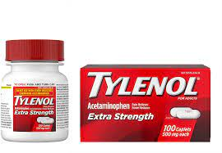
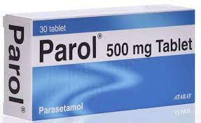
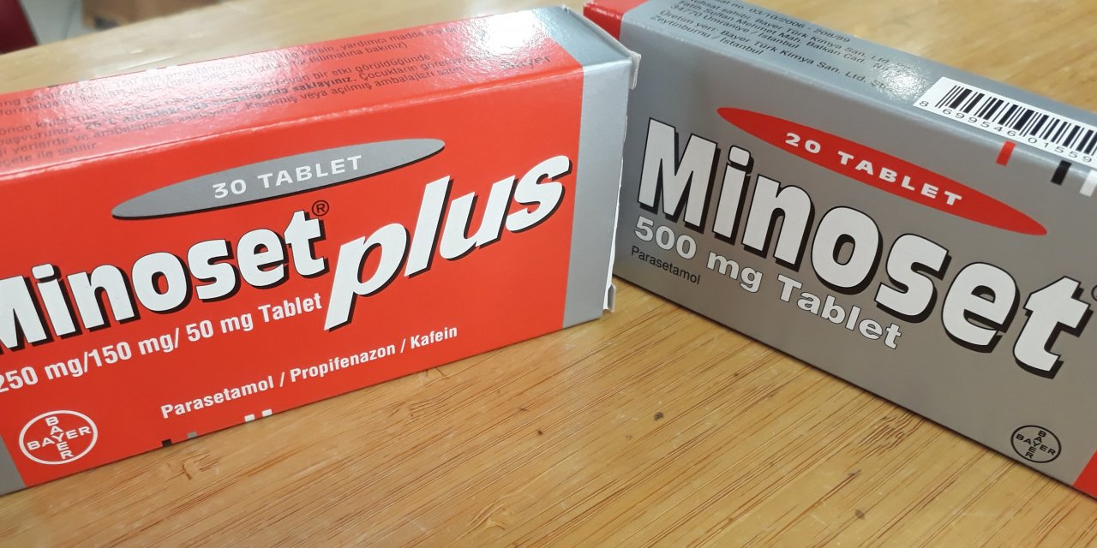
Asetaminofen(Parasetamol)
Parol
Minoset
Hamilelerde en güvenilir analjeziktir

Slide 53
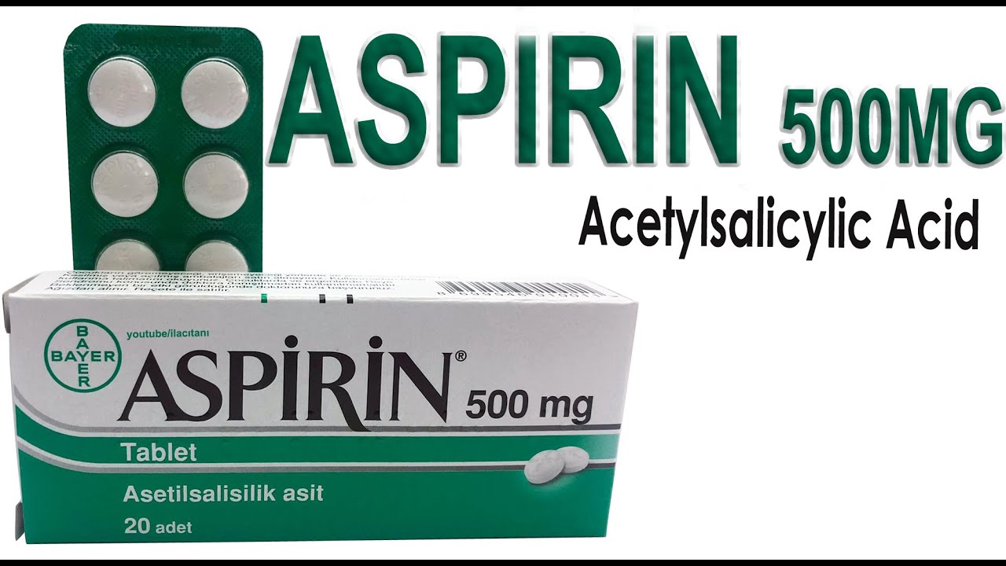
Aspirin
Salisilat (Asetil salisilik asit)
İbuprofen gibi NSAİD değildir. Santral sinir sisteminde santral değil periferik olarak görev alır.
Ağrının kaynağı olan reseptörlerdeki silko-oksigenaz (Cox) enzimlerini bloke ederek, prostoglandin sentezini inhibe ederek periferik görev alır.

Slide 54
Aspirin-Kanama zamanı
Dozu ne kadar yüksek ise kanama zamanının artması söz konusudur.
GIS ve kanda aspirin salisilat ve asetik asite parçalanır… asetik asit geri dönüşümsüz olaraktrombositlerin üzerindeki COX-1’e bağlanarak tromboxan A2 (Vazokonstriktör etkili) oluşumunu engeller…pıhtı oluşma yeteneği azalır ve kanama zamanı uzar
Trombositler çekirdeksiz hücreler olduklarından yeni COX enzimi sentezleyemezler, trombositlerin ömrü yaklaşık 7 gündür….

Slide 55
Siklo-oksigenaz enzimleri
Çoğu vücut hücrelerinde bulunan ve doku homeostazından sorumlu endojen enzimlerdir.
COX-1: uterus, GIS gastrik mukozayı korumak ve normal kan akışını sürdürmek
COX-2: Enflamasyonda bulunan hücreler tarafından üretilir.

Slide 56
Anti inflamatuar ilaçların etki mekanızması
Aspirin ve NSAİD’ler COX-2 tarafından siklooksigenaz sentezini engeller
Fakat ilaçlar; seçici olmadıkları için COX-1’i de engelleyerek kanama şeklinde yan etkiye neden olurlar.

Slide 57
Gastrointestinal kanama
Gastrik mukozada çözülmemiş aspirin partikülleri nedeniyle lokal iritasyon, aspirinin antiplatelet agregasyonu ve özellikle COX-1 inhibisyonuna bağlı oluşur.

Slide 58
Reye Sendromu
Nedeni bilinmiyor
Viral enfeksiyonlara bağlı çocuklarda aspirin kullanımı
Tekrar eden kusma, uyuşukluk hali,baş ağrısı ve ateş
Beyin ve karaciğer hasarı, organ yetmezliği ve ölüm riski
Viral enfeksiyon saptanan çocuklara aspirin verilmemeli

Slide 59
TDB Eğitim Dizisi- No:25
Hemostaz karmaşık bir mekanizmadır. Birbiri ile ilişkili, etkilerini artıran, karşı
mekanizmayı da harekete geçiren, hemostaz etkisi yanı sıra vücut savunma mekanizması
ile de bağlantıları olan çok yönlü bir sistemdir (5).
Hemostaz, yapı ve işleyiş bakımından birincil ve ikincil hemostaz olarak ikiye ayrılır.
Hemostaz, travma, cerrahi girişim, damarın endotel döşemesini bozan hastalıklar,
endotoksinlerin etkisi ve kanın endotel altı bağ dokusu ile temas etmesi gibi durumlarında
karşımıza çıkar (6).
Primer hemostaz hasar yerlerinde trombosit tıkacının oluştuğu olaya verilen isimdir
ve esas olarak kapillerlerden, küçük arteriol ve venüllerden kan kaybının durdurulması
bakımından önem taşır. Hasarı izleyen saniyeler içerisinde gelişir. Trombositlerin özel
bir trombosit kollajen reseptör glikoproteini olan Faktör (F) Ia ve IIa yardımıyla damar
endotelindeki kollajen liflere yapışması ile başlar. Bu durum von Willebrand Faktöre
(vWF) trombosit glikoproteinleri Ib/IX/V ile kollajen lifleri arasında bağlantı kurarak
aracılık eder (3, 6).
Sekonder hemostaz, plazma pıhtılaşma sistemi reaksiyonlarını kapsar ve sonuçta
fibrin oluşur. Bunun tamamlanması birkaç dakika alır. Oluşmuş olan fibrin lifleri birincil
hemostaz tıkacına katkıda bulunur.
Pıhtılaşma kaskadının iki yolu vardır. Bunlar intrensek yol olarak da adlandırılan
kontakt aktivasyon yolu ve ekstrensek yol olarak bilinen doku faktörü yoludur. Pıhtılaşma
kaskadı şu şekilde özetlenebilir

Slide 60
Nonsteroidal anti inflamatuar ilaçlar (NSAID)
Endikasyonları: analjezik(Hafif ve orta derecede)
Antiinflamatuar
Antipiretik etki
Aspirin ile benzer etki mekanizmasına sahiptirler

Slide 61
Prostoglandinler
Vücuttaki çoğu organ ve dokuda bulunan yağ asitleridir.
Mast hücreleri, uterin, endotelyum ve trombosit hücre membranları tarafından üretilir.
PGE2: romatoid artrit ve periodontal hastalıklar gibi durumlarda enflamasyonun mediatörü
Diş çekimi gibi mekanik travma sonucu hasar gören hücre membranından salınır
Ateş ve ağrıya neden olan bir çok ön inflamatuar ürünlere parçalanırlar

Slide 62
Prostoglandinler
COX-2 enflamatuar vakalarda rol oynar
NSAİD COX-2’yi inhibe dereler
Aynı zamanda COX-1’de inhibe ederek kanama gibi yan etkilere neden olurlar. Bunlara seçici olmayan NSAİD denir.(İbuprofen)
Seçici NDAID Celebrex sadece COX-2’yi inhibe eder

Slide 63
NSAİİ
Güçleri ve etki süreleri farklıdır
Hangisinin daha etkili ve güçlü olduğuna dair kanıt yoktur
Doz ve hasta tepkisine göre değişiklik gösterir
Etki süreleri 6-12 saat arasında değişmektedir
Etkinin başlaması 30 dakika ile 1 saat arasında değişir
Başlangıç dozu semptomları iyileştirmiyorsa dereceli olarak doz artırılmalı yada başka bir NSAID verilmelidir.
Aynı anda iki NSAID verilmemelidir. Yan etkilerin sinerjik etkisi nedeni ile

Slide 64
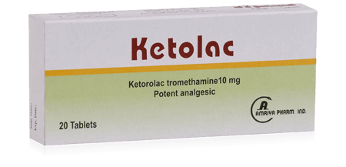
Ketorolak
Ketorol, Ketolac
6-12 mg morfin kadar etkilidir
Diğer NSAİD’den daha etkilidir
Çekim sonrası akut ağrı kontrolü için narkotiklere alternatiftir
Maksimum kullanım süresi 5 gün

Slide 65
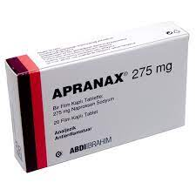
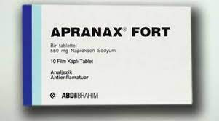
Naproksen
Apranax 275 mg
Apranax fort 550 mg
Uzun etki süresine sahip 7-12 saat
Derin analjezi için 30-60 dakika gerekir
İçeriğindeki sodyum tuzu hızlı terapötik seviyeye ulaşmasına neden olur

Slide 66
NSAİİ-Tansiyon
Bu ilaç grubu tansiyon seviyesini artırıcı etki yapar.
Antihipertansif ilaçların etkisini azaltabilir.
Anamnez önemlidir.
Böbreklerdeki COX-2 inhibisyonuna neden olarak vazokonstriksiyon yapar ve sodyum salınımını azaltır, intravasküler hacmi artırır. Uzun dönem kullanımlarda böbrek yetmezliği gelişebilir.
Yeterli doz
Hipertansif etki

Slide 67
Asetaminofen(US) Parasetamol

Slide 68
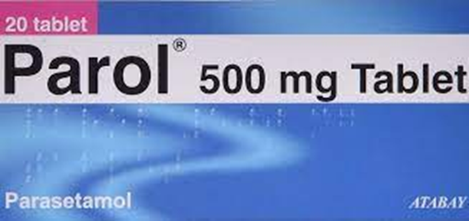
Parasetamol
Hafif orta şiddet diş ağrısı
Antipiretik etki
4-6 saatte bir tablet, 24 saatte maksimum 12 tablet
Etki süresi yaklaşık 4 saat
Coumadin kullanan hastalarda INR değerini artırır kanamaya neden olur

Slide 69
Narkotik Analjezikler (Opioid)
Opium poppy (Haşhaş) Haşaş..haşşaşi..assasin Hasan bin Sabbah
Morfin, kodein….
Etki sürelerine göre: Morfin, hidromorfin, oksikodon (Kısa)
Uzun etkili: Metadon
Güçlü etki: morfin
Orta güçlü: Kodein
Antagonistleri: Naloxane (Narcan) intramukuler, intravenöz
Kırmızı reçeteye tabi ilaçlar olup diş hekimlerinin yazma yetkisi yoktur

